Slide 1

TETRIS ALGORITHM
RESEARCH
2조
20192162 이준영 20183204 김형욱
20193209 양시현 20213006 김찬솔

Slide 2

목차
1
프로젝트 개요
2
프로젝트 수행 과정
3
프로젝트 결과

Slide 3

Part 1.
프로젝트 개요

Slide 4



Part 1.
프로젝트 개요
프로젝트 배경
기술 전망
문제점 분석
필요성

Slide 5





Part 1.
프로젝트 개요
프로젝트 목표
테트리스 구현
유전 알고리즘
가중치 최적화

Slide 6
Part 1.
프로젝트 개요
테트리스 게임 흐름 · 제어 분석
테트리스 컴퓨터 알고리즘 분석 및 구현
유전 알고리즘 분석 및 구현
테트리스 자가 학습 적용 방안 분석 및 구현
프로젝트 결과 분석
프로젝트 산출물 최종 점검
테트리스 게임 흐름 · 제어 조사 및 분석
테트리스 컴퓨터 알고리즘 분석 및 구현
유전 알고리즘 분석 및 구현
테트리스 자가 학습 적용 방안 분석 및 구현
프로젝트 결과 분석
프로젝트 발표 자료 제작
이준영
양시현
테트리스 게임 흐름 · 제어 조사 및 분석
테트리스 알고리즘 조사
유전 알고리즘 조사 및 분석
프로젝트 사용자 인터페이스 구현
프로젝트 결과 분석
프로젝트 산출물 최종 점검
테트리스 게임 흐름 · 제어 조사
테트리스 알고리즘 조사 및 분석
유전 알고리즘 조사 및 분석
프로젝트 결과 분석
프로젝트 발표 자료 제작
김찬솔
김형욱

Slide 7
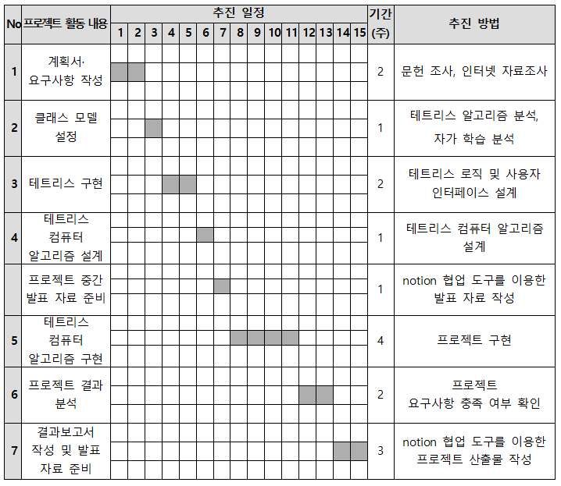
Part 1.
프로젝트 개요
1~2주 : 계획서, 요구사항 작성
3주 : 클래스 모델 설정
4~5주 : 테트리스 구현
6주 : 테트리스 컴퓨터 알고리즘 설계
7주 : 프로젝트 중간 발표 자료 준비
8~11주 : 테트리스 컴퓨터 알고리즘 구현
12~13주 : 프로젝트 결과 분석
14~15주 : 결과 보고서 작성 및 발표 자료 준비

Slide 8

Part 2.
프로젝트 수행 과정

Slide 9
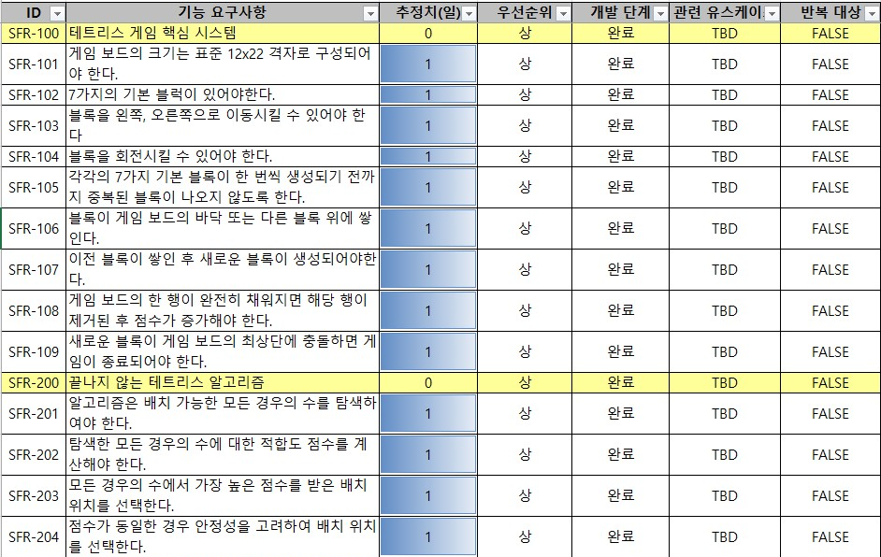
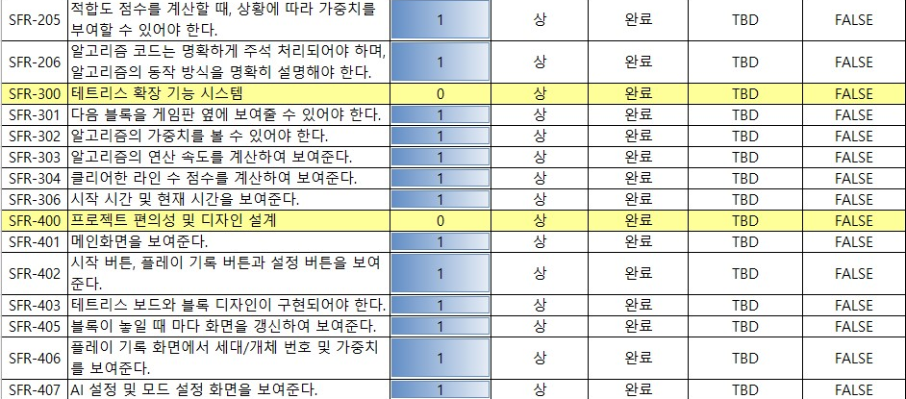
Part 2.
프로젝트 수행 과정
시스템 분석{

Slide 10


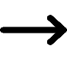




Part 2.
프로젝트 수행 과정
시스템 설계{
기본 구조 및 로직 설계
무한 진행 테트리스 알고리즘 설계

Slide 11
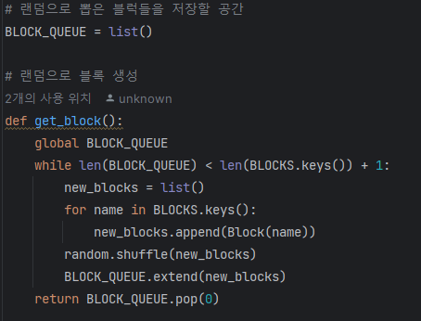
Part 2.
프로젝트 수행 과정
기능 구현{
(1) 테트리스 게임 구조
블록들이 게임 내에서
회전하고 이동 할 수 있는
기본적인 구조 정의

Slide 12
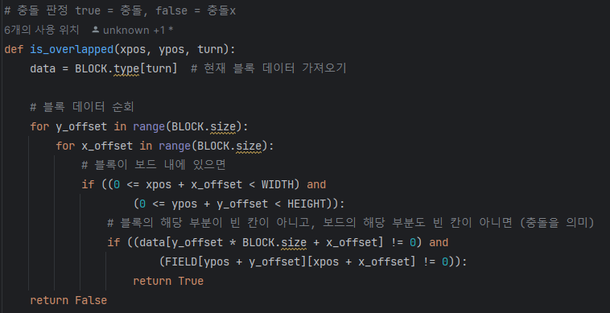
Part 2.
프로젝트 수행 과정
기능 구현{
(1) 테트리스 게임 구조
블록들이 게임 내에서
회전하고 이동 할 수 있는
기본적인 구조 정의

Slide 13
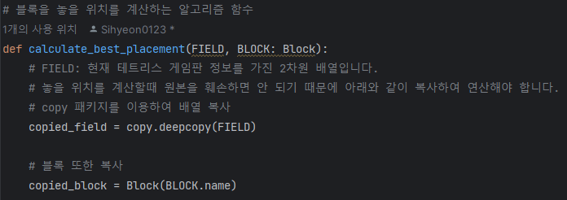
Part 2.
프로젝트 수행 과정
기능 구현{
(2) 테트리스 알고리즘 구현
테트리스의 핵심 매커니즘과
유전 알고리즘 의 기본 구조를
확립 하는 작업

Slide 14
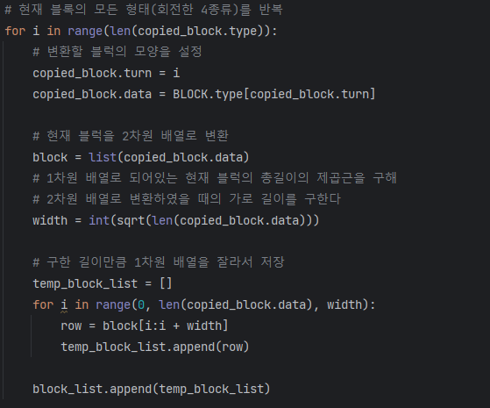
Part 2.
프로젝트 수행 과정
기능 구현{
(2) 테트리스 알고리즘 구현
테트리스의 핵심 매커니즘과
유전 알고리즘 의 기본 구조를
확립 하는 작업

Slide 15
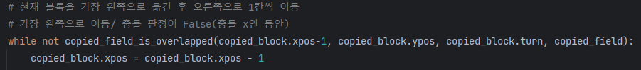
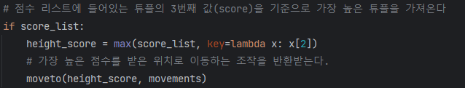
Part 2.
프로젝트 수행 과정
기능 구현{
(2) 테트리스 알고리즘 구현
테트리스의 핵심 매커니즘과
유전 알고리즘 의 기본 구조를
확립 하는 작업

Slide 16
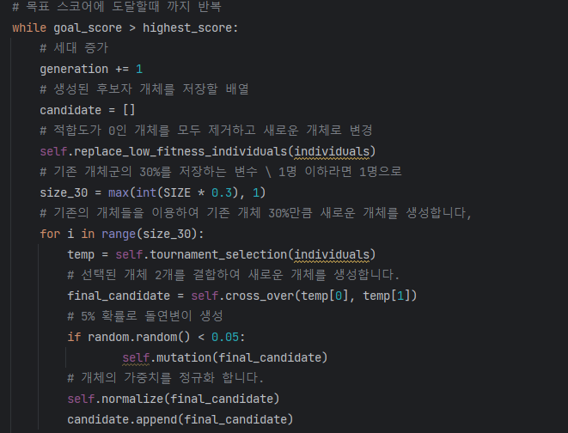
Part 2.
프로젝트 수행 과정
기능 구현{
(3) 유전 알고리즘을 통한 테트리스 알고리즘 가중치 최적화
유전 알고리즘을 사용하여
가중치를 조정하고
문제를 해결
알고리즘 성능을
지속적으로 개선하는 과정

Slide 17
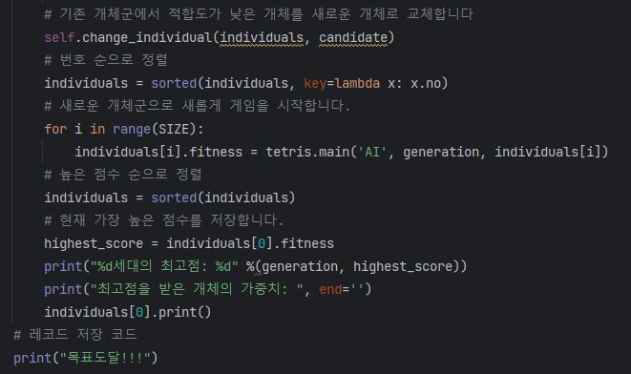
Part 2.
프로젝트 수행 과정
기능 구현{
(3) 유전 알고리즘을 통한 테트리스 알고리즘 가중치 최적화
유전 알고리즘을 사용하여
가중치를 조정하고
문제를 해결
알고리즘 성능을
지속적으로 개선하는 과정

Slide 18
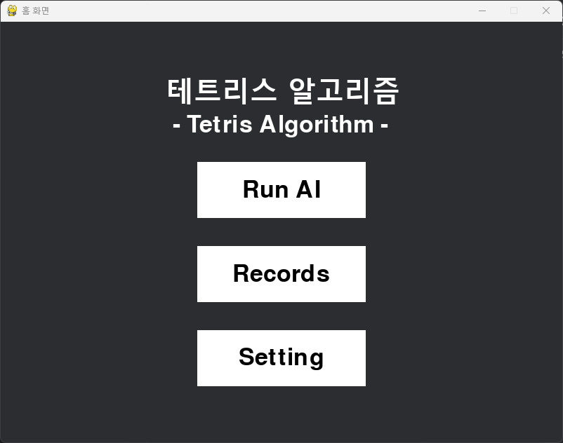
Part 2.
프로젝트 수행 과정
기능 구현{
(4) 사용자 인터페이스 구현
기초 프레임 구성
사용자의 편의성 향상
UI 및 기능 개선

Slide 19
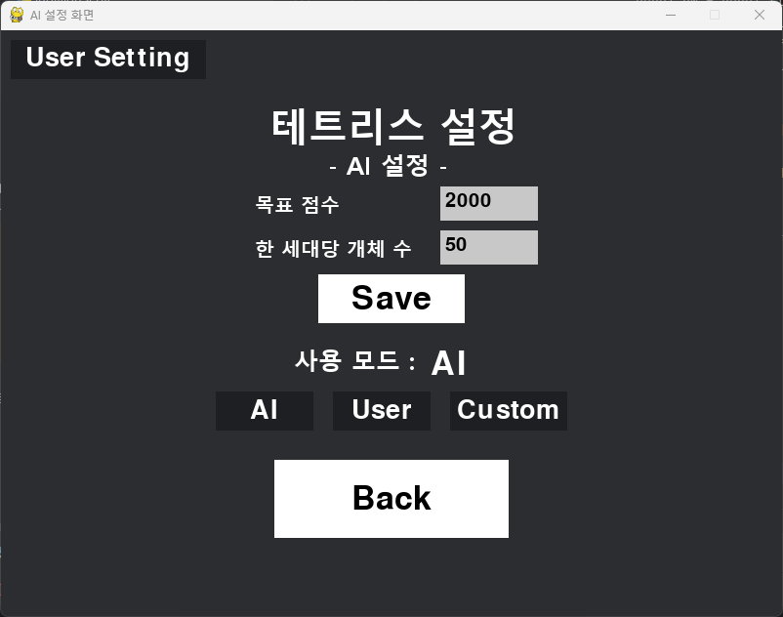
Part 2.
프로젝트 수행 과정
기능 구현{
(4) 사용자 인터페이스 구현
기초 프레임 구성
사용자의 편의성 향상
UI 및 기능 개선

Slide 20
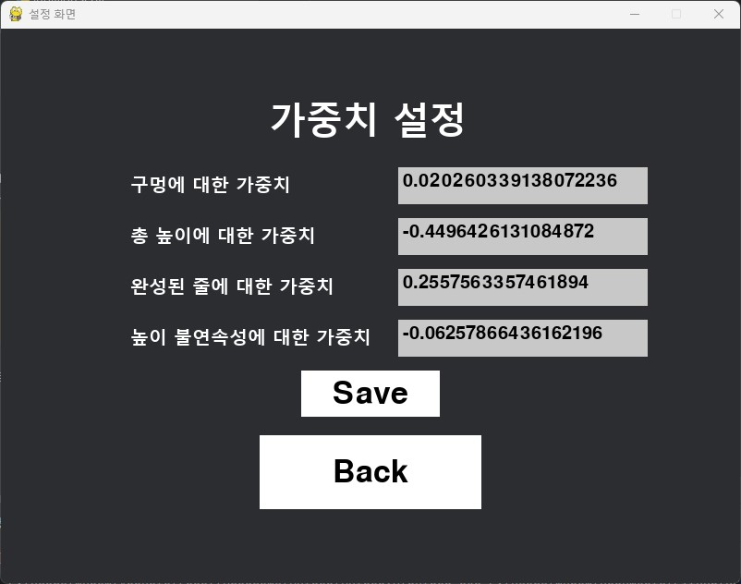
Part 2.
프로젝트 수행 과정
기능 구현{
(4) 사용자 인터페이스 구현
기초 프레임 구성
사용자의 편의성 향상
UI 및 기능 개선

Slide 21



Part 2.
프로젝트 수행 과정
테스트 및 디버깅
단위 테스트
통합 테스트
성능 테스트

Slide 22



Part 2.
프로젝트 수행 과정
피드백 및 개선
사용자 테스트
성능 분석
지속적인 개선

Slide 23

Part 3.
프로젝트 결과

Slide 24



Part 3.
프로젝트 결과
프로젝트 활용방안
게임 개발
교육
연구 및 개발

Slide 25



Part 3.
프로젝트 결과
프로젝트 기대성과
기술적 측면
경제적 측면
사회적 측면

Slide 26
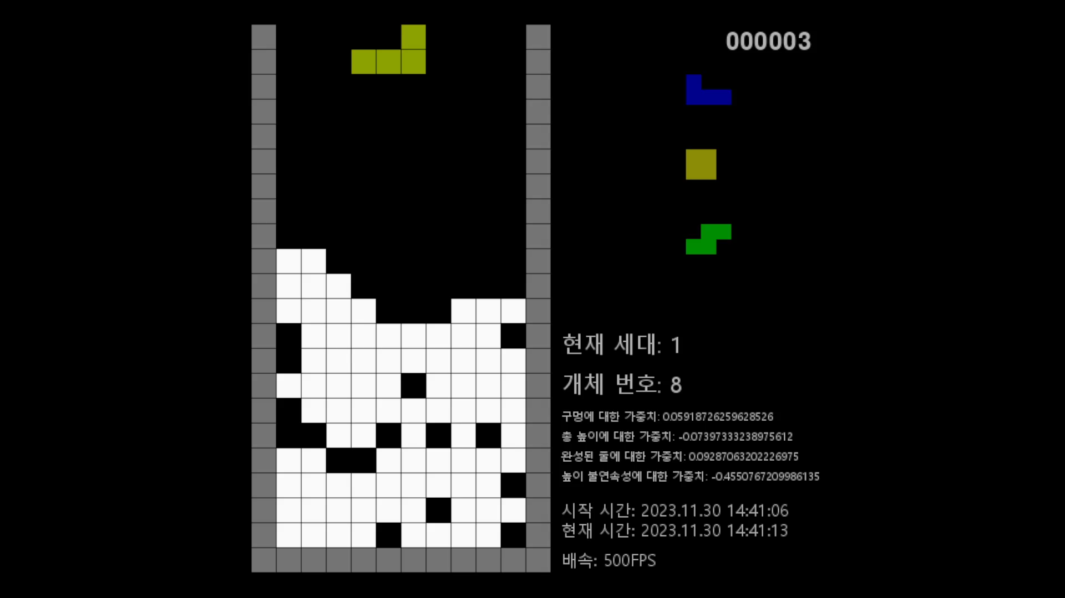
Part 3.
프로젝트 결과

Slide 27
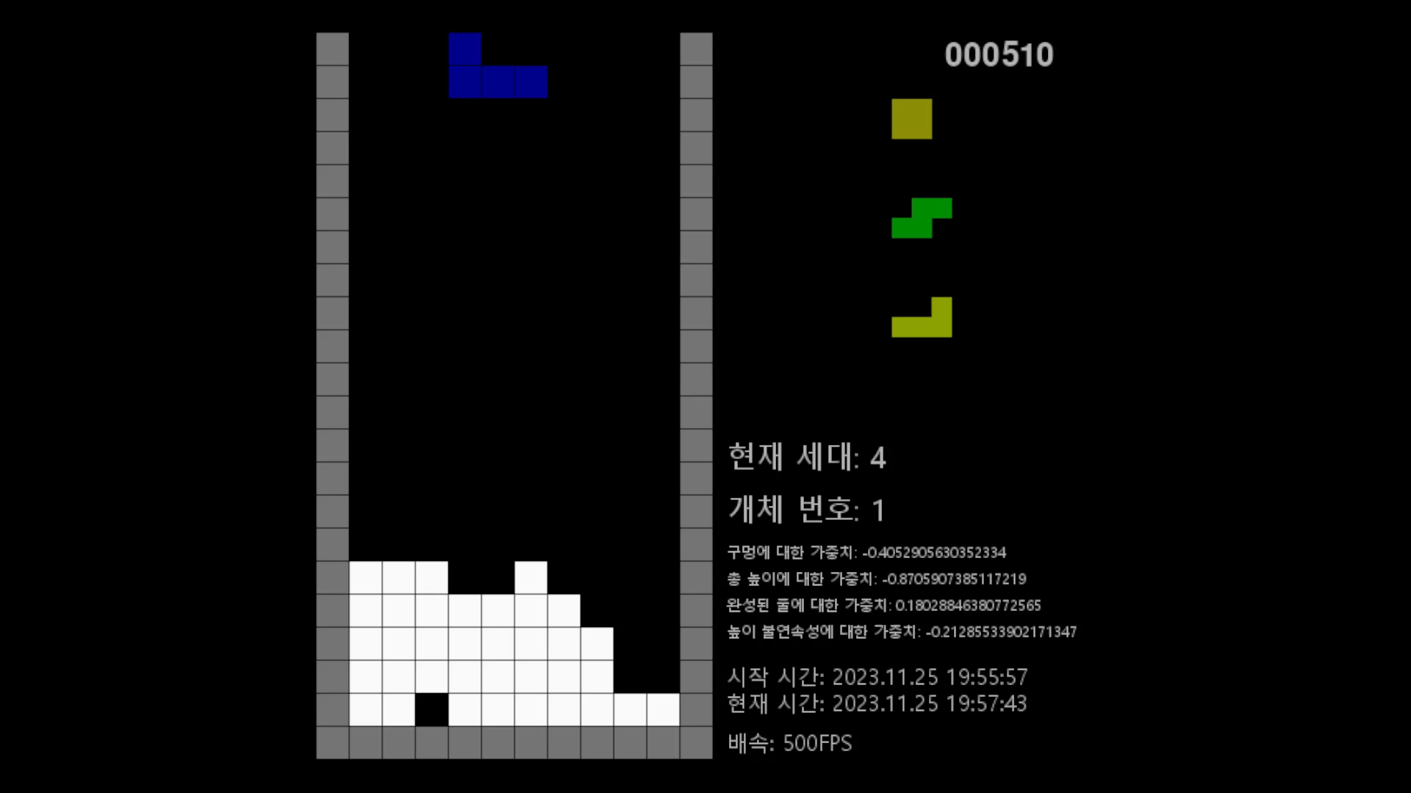
Part 3.
프로젝트 결과

Slide 28

Q&A

